Slide 1
자기회귀모델 pixel cnn
서현우

Slide 2
목차
1.소개
2.PixelCnn

Slide 3
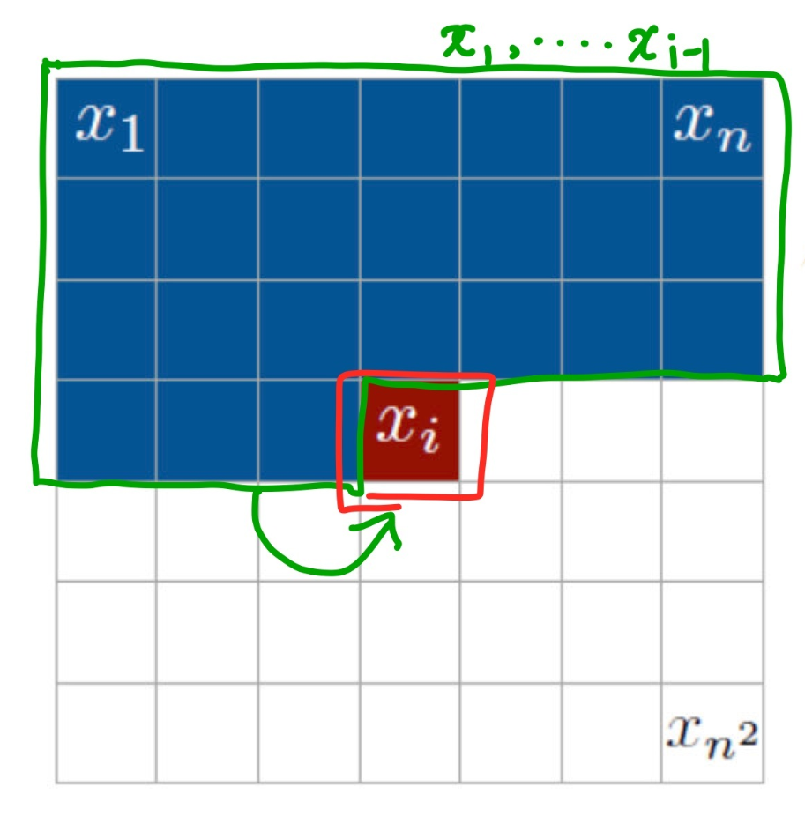
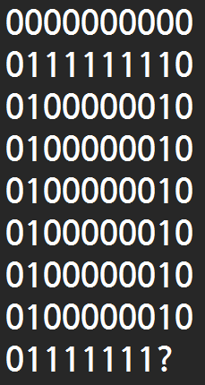
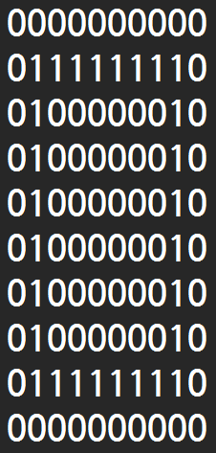
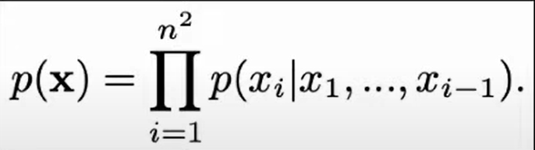
소개
PixelCNN?
이전 픽셀을 기반으로 다음 픽셀을 예측
픽셀단위로 이미지를 생성
마스크드 합성곱 층(Masked Convolution Layer)
잔차블록(Residual Block)
Notes:
과거정보에 의존해서 픽셀을 생성하므로 이미지가 더 자연스러워진다. Ex)사람얼굴을 만드는 과정중에 눈썹밑의 픽셀을 그릴때 당연히 눈썹이라는 과거정보를 의존하니까 코나 입이아닌 눈을 그리게되는것
과거정보를 어떻게 만드냐? 마스크드 컨볼루션레이어를 활용한다.
또한 이 책에서는 효율을 높이기 위해 잔차블록이라는 요소를 도입했다.

Slide 4
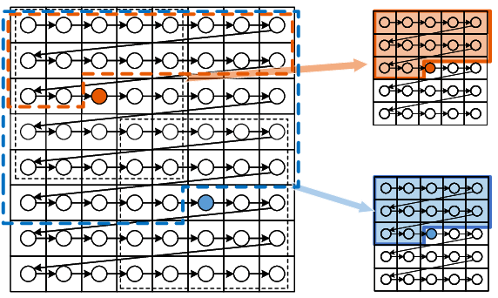
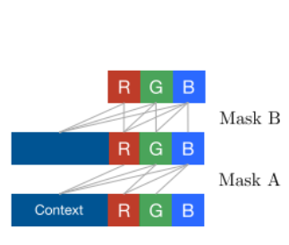
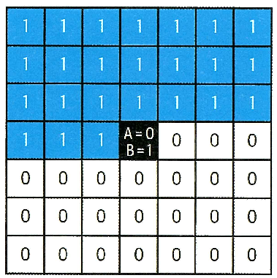
Masked Convolution Layer
과거정보 활용을 위한 마스킹 층
과거값 = 1
미래값 = 0
Type A : 중앙픽셀 = 0
Type B : 중앙픽셀 = 1
Notes:
픽셀은 순서가 없다. (컴퓨터는 픽셀을 쪼갠다음 순서를 바꿔봐도 뭐 알아서 잘 학습한다고 함) 근데 자기회귀적인 이미지 생성을 하려고 픽셀에 순서를 부여하기로했다.
순서는 왼쪽위부터 오른쪽아래로 지정.
마스크타입은 두가지가있음. A는 중앙픽셀을 참고 x, B는 중앙픽셀을 참고함.
보통 A타입은 층 초반에 사용함
왜 그러냐. 제일 처음 픽셀을 생성할때 빈값을 참고해서 픽셀을 생성하면 좀 이상한게 생성됨. 픽셀들 잘 참고하다가 아무것도 없는 빈값을 참고하면 좀 생뚱맞는게 생성되니까 초기에는 A타입을 사용해서 내가 생성하고자 하는 자리는 참고x 사실 참고를 못하는거임
그 이후에는 네트워크를 쌓아가면서 현재의 픽셀을 참고로 하여 추가적인 조정을 수행하기때문에 타입 B를 사용한다.
비유하자면 B타입은 스케치이후에 채색을 하는느낌
A타입은 아무것도없는도화지에 스케치 >아무것도없는도화지를 참고해서 그리면 뭐가그려지냐
B는 스케치에 채색

Slide 5
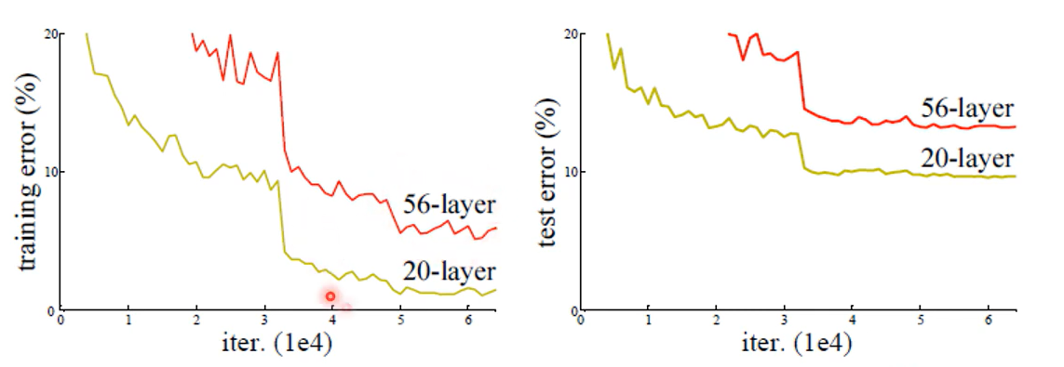
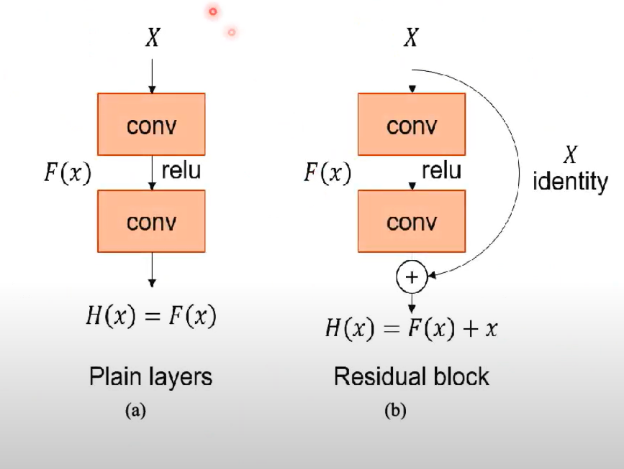
Residual Block
잔여블록 or 잔차블록
Degradation문제
Deep Neural Networks를 더 학습 시키기 쉬움
Notes:
잔차블록이뭐냐? > 입력에대해서 일정한 연산을 수행하고 이 값이랑 기존의 입력이랑 합함. 이 과정을 통해 네트워크는 원래의 입력에 대한 잔차(즉, 변화)를 학습하게 됩니다.
신경망이 더 깊어질수록 정확한 예측을 할것이라 생각했지만. 알고보니 레이어를 깊게하니까 정확도가 낮아짐
Degradation문제 : 딥러닝에서 깊은네트워크를 학습시킬때 발생하는 문제. 깊이가 증가함에따라 최적화가 어려워지고 성능이 오히려감소함.
Resnet의 구현방법 : residual block를 사용한다. > 얘는 그냥 단순히 입력값 x 를 더해준것 뿐

Slide 6
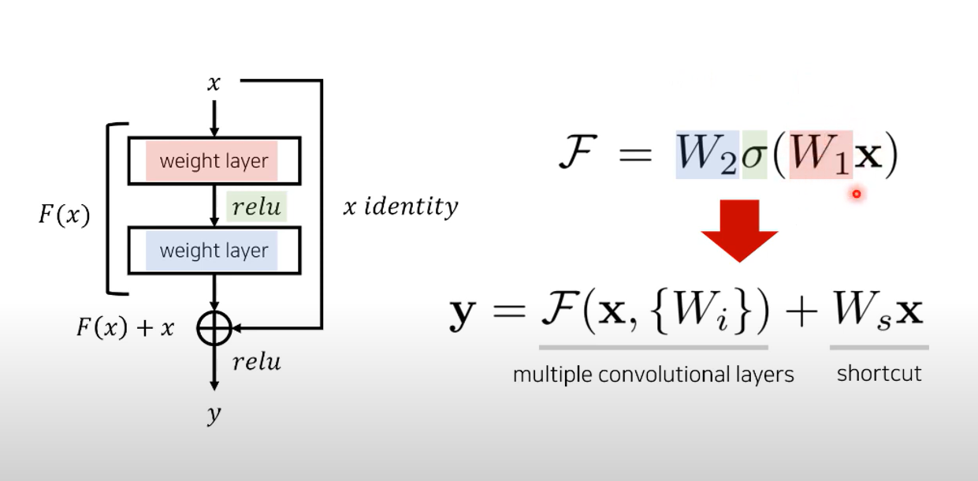
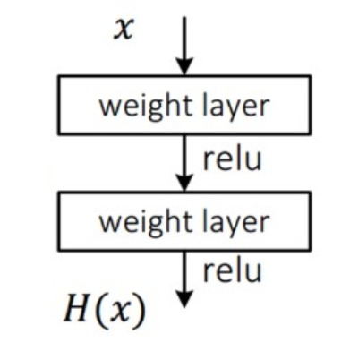


Residual Block
H(x)-x를 최소화
F(x)=H(x)-x : 잔차 (0에 가까우면 좋음)
네트워크(F(x) )는 0에 가깝게 학습
Skip connection으로 x를 더함
Notes:
기존의 neural net의 목적은 인풋 x가 연산을 통해 나온 값 y 즉 함수H(x)값이 x와 최대한 유사하게 나오려고 했음
즉 H(x)-x를 최소화 하려고 한건데 이때 입력값과 출력값의 차이를 잔차라고한다. 이게 F(x)임
.
기존에 x라는 입력이들어옴. 근데 x를 통해서 만든 값 y가 최대한 x와 비슷해야함. (입력을 잘 복제해야 나중에 생성하는것도 이와 유사하게 만들수있으니까)
이때 위 그림처럼 네트워크의 output이 x가 되도록 mapping하는 것이 아닌
아래 그림처럼 마지막에 x를 더해서 네트워크의 output은 0이 되도록 mapping해서 최종 output이 x가 되도록 학습한다.
수식그림 설명
W1은 입력 x에대해서 가중치라던지 뭐 컨볼루션연산을 통해 수행 > 렐루를거치고 w2와 또 연산을 수행함. 이 수행값들이 F값으로 봄. 근데 이 F에서의 연산들이 꼭 두번일 필요는 없음 그래서 {Wi}(i번만큼 수행가능) F함수는 i번만큼 x 에대해 수행함.
마지막에 Wsx를 더해주는데 기존의 입력값이 x임 근데 디멘션이 같지않다면 Ws를 곱해줘서 맞춰줌.
이게 왜 그래디언트소실을 막아주냐. Y를 x에 대해서 미분했을때 최소 1이상의 값이 나와서 소실을 완화해 준다고 함

Slide 7
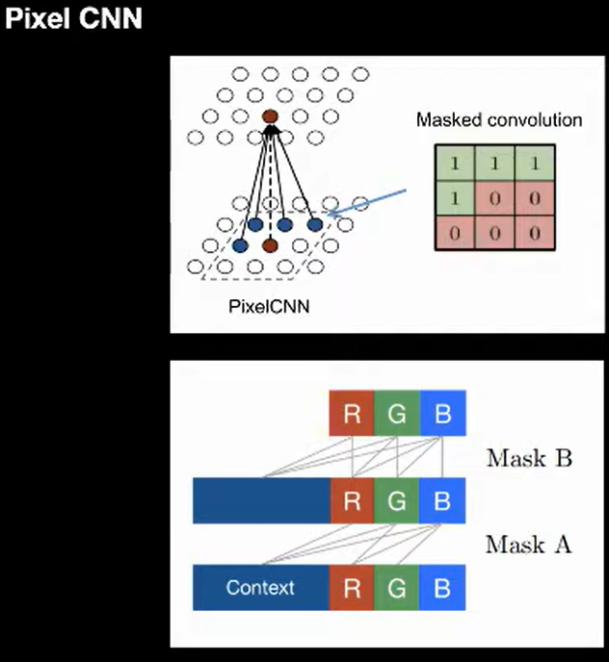
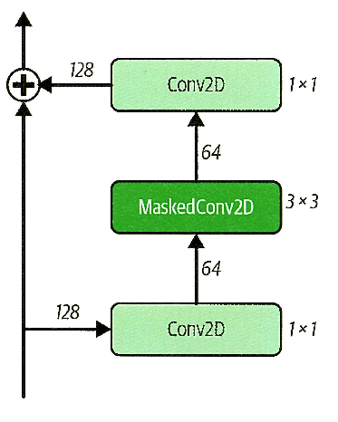
PixelCnn
Notes:
마스크드 컨볼루션레이어를 활용하고, 잔차블록을 활용한 코드를 살펴보겠다. 잔차블록은 꼭 사용될 필요는 없음.
채널수를 줄였다가 복원하는게 뭐가좋냐 하면
파라미터의 개수를 줄여서 일단계산의 효율성을 높임.
채널을 줄여서 결합했으므로 1*1컨볼루션을 통해 입력의 특징을 명백하게하고, 채널간 정보를 통합한다.
또한 비선형성이 추가되므로 더 복잡한걸 학습 할 수 있다.

Slide 8
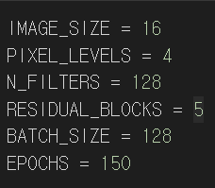
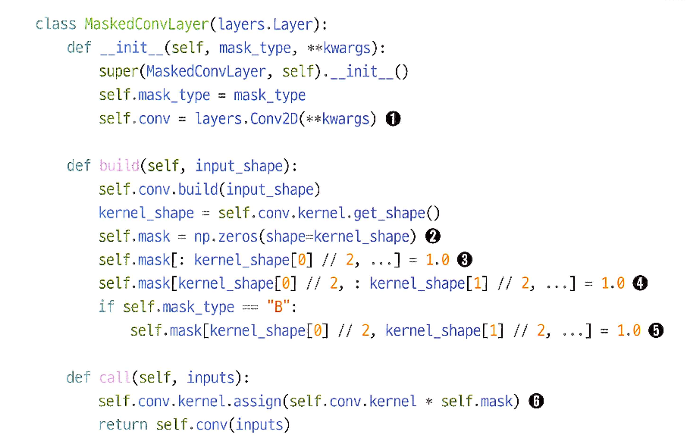
PixelCnn-MaskedConvLayer
1.Masked층은 conv2d층을 기반으로 함
2.마스크는 0으로 초기화
3.이전행의 픽셀을 1로 지정
4.동일행 이전열의 픽셀을 1로 지정
5.마스킹 B타입이면 중앙픽셀을 1로 지정
6.마스크와 필터를 곱함
Notes:
픽셀레벨은 픽셀값의 범위를 나타냄. 이모델이 시간이 오래걸려서 픽셀값의 범위를 제한하여 모델을 학습시킴. 픽셀이 0부터3까지의 값으로 표현됨
N필터는 합성곱에서 사용되는 필터의 개수임
__init__: 클래스의 생성자로, mask_type 매개변수와 기타 컨볼루션 레이어에 필요한 매개변수를 받습니다. 이 메소드에서는 내부적으로 컨볼루션 레이어를 생성합니다.
build: 레이어의 가중치를 초기화하고 마스크를 만듭니다. 마스크는 컨볼루션 레이어의 커널에 적용됩니다. 이 클래스에서는 'B' 타입의 마스크를 사용하고 있으며, 이는 현재 픽셀보다 왼쪽과 상단의 모든 픽셀에 대해 마스킹됩니다.
call: 입력 데이터에 대해 컨볼루션을 수행하기 전에 마스크를 커널에 적용합니다. 이후 컨볼루션 연산을 실행하고 결과를 반환합니다.
get_config: 레이어의 설정을 반환합니다.

Slide 9
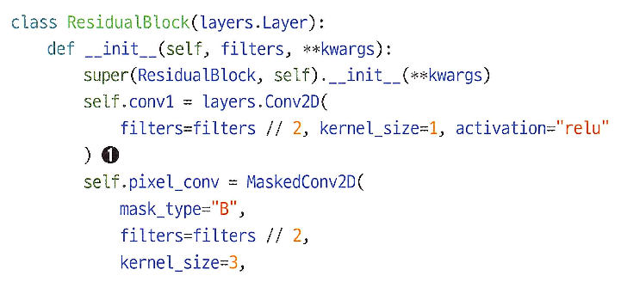
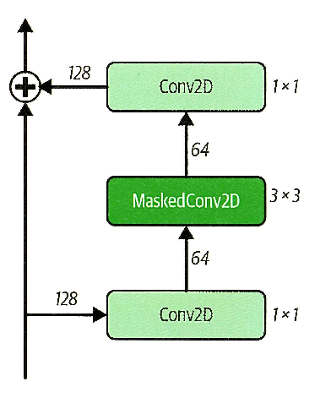
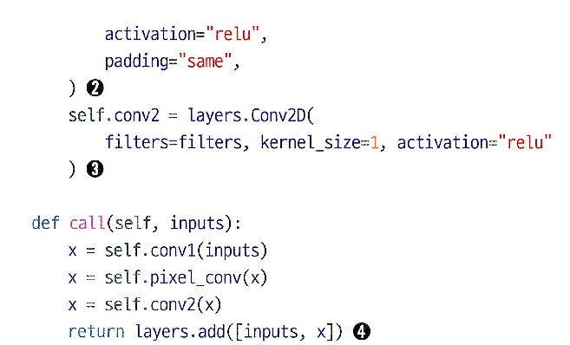
PixelCnn-ResidualBlock
첫 번째 conv2d를 통해 채널수를 줄임
해당 마스크는 다섯개의 픽셀정보만 사용
마지막 conv2d를 통해 채널수를 복원
스킵연결을 통해 합성곱의 출력과 입력을 더함
Notes:
채널수를 줄였다가 복원하는게 뭐가좋냐 하면
파라미터의 개수를 줄여서 일단계산의 효율성을 높임.
채널을 줄여서 결합했으므로 1*1컨볼루션을 통해 입력의 특징을 명백하게하고, 채널간 정보를 통합한다.
또한 비선형성이 추가되므로 더 복잡한걸 학습 할 수 있다.

Slide 10
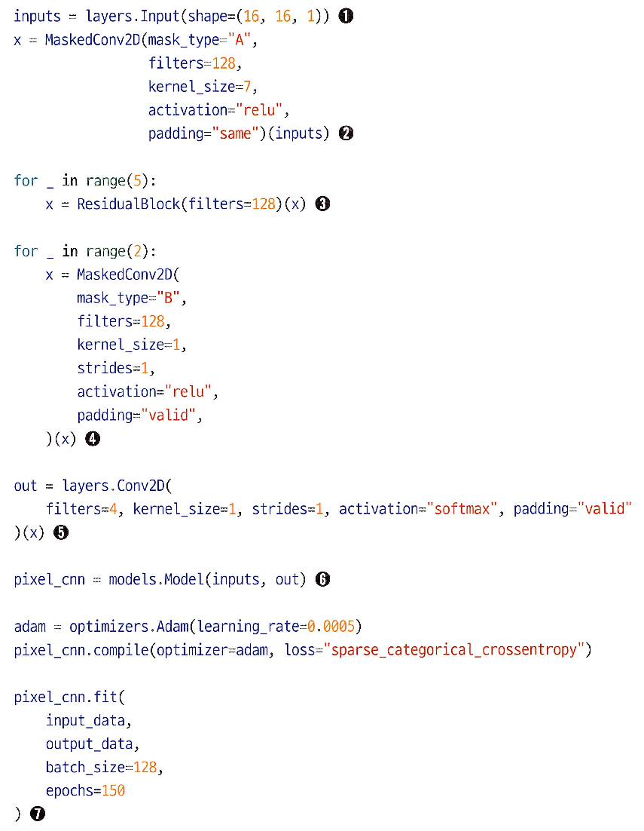
PixelCnn-훈련
1.모델 입력은 16*16*1의 흑백
2.첫번째 마스크는 24개의 픽셀정보를 사용
3.5층의 잔차블록을 쌓음
4.두개의 마스크합성곱층을 쌓음(Dense층 역할)
5.최종 Conv2d층이 채널수를 4로 줄임
6.한 이미지를 받고 동일한 크기의 이미지를 출력
7.모델훈련 : input은 [0,1]범위(실수)
output은 [0,3]범위(정수)
Notes:
1.입력값의 범위는 0에서 1사이의 실수임
2. 커널크기가 7인데 A타입이니까 49칸중에 24칸만 사용하는거임. 가운데 값 사용 x

Slide 11
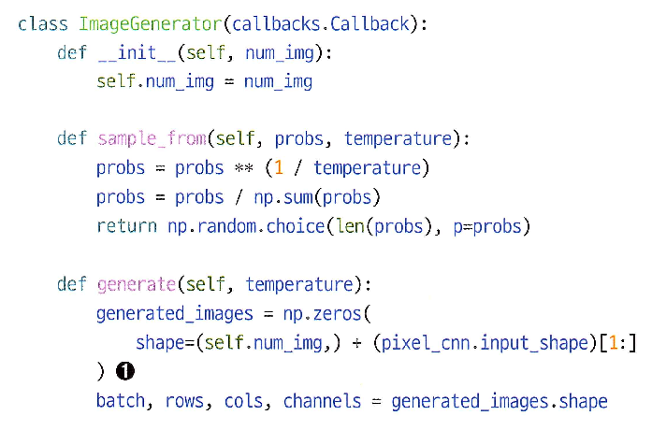
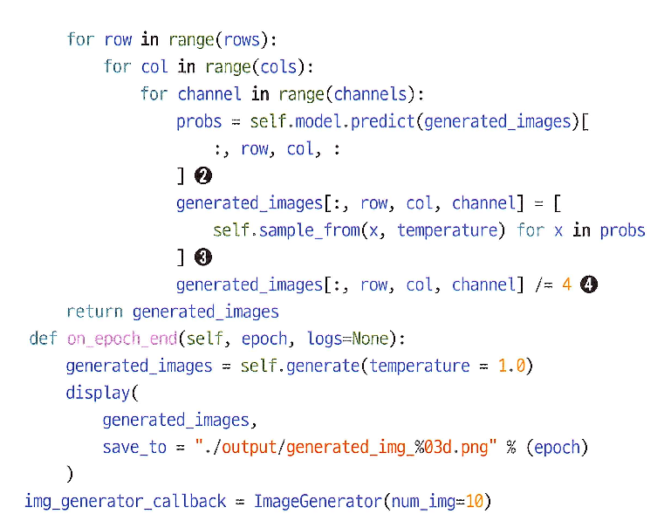
PixelCnn-새 이미지 생성
빈 이미지의 배치로 시작
현재 이미지의 행,열,채널에 대해 반복 및
다음 픽셀 분포 예측
3. 예측된 분포에서 픽셀 값 샘플링(0~3의 정수)
4-1. 픽셀값을 [0,1]범위로 변환
4-2. 현재이미지 픽셀값에 덮어 쓴 후 반복
Notes:
템플쳐는 > 얼마나 확확바뀔거냐, 모험적이냐 이런느낌
다음픽셀의 값을 선택할때 불확실성을 조절하는 파라미터다.
온도가 높으면 분포가 평평, 픽셀들의 확률이 비슷해짐
온도가 낮으면 분포가 뾰족해지고 가장 가능성이 높은 픽셀의 확률이 상대적으로 높아짐

Slide 12
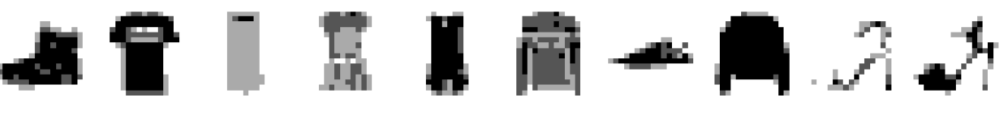
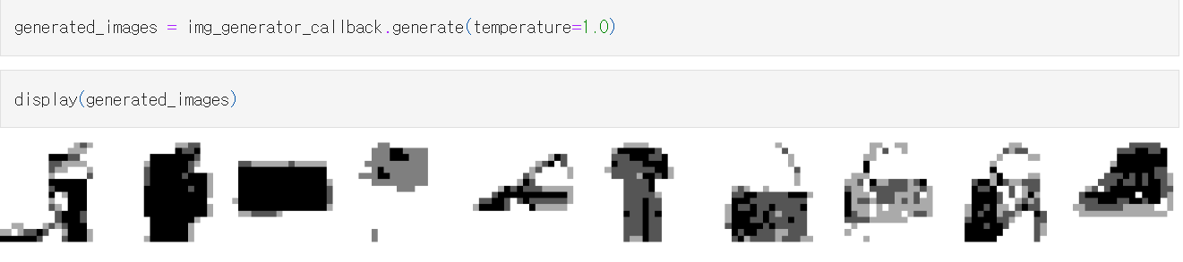
PixelCnn-새 이미지 생성
훈련세트의 이미지
생성한 이미지
Notes:
이미지생성을 자기회귀적으로 해봄.

Slide 13
감사합니다.

